Slide 1
素養導向教學分享與教案研發
教育部國民教育與學前教育署
中央課程與教學輔導諮詢教師
基隆市武崙國中莊惠如

Slide 2
OUTLINES
1
十二年國教課綱的精神與內涵
2
從總綱到領綱-核心素養的轉化
3
素養導向教學設計示例

Slide 4
Did You Know?

Slide 5
1
十二年國教課綱的精神與內涵
2
從總綱到領綱-核心素養的轉化
3
素養導向教學設計示例

Slide 6
107課綱的理念與目標
願景
理念
目標
「成就每一個孩子—適性揚才、終身學習」
以尊重學生生命主體為起點，透過適性教育，激發學生生命的喜悅與生活的自信，提升學生學習的渴望與創新的勇氣，善盡國民責任並展現共生智慧，成為具有社會適應力與應變力的終身學習者，期使個體與群體的生活和生命更為美好。
自發
互動
共好
啟發生命潛能
陶養生活知能
促進生涯發展
涵育公民責任
6

Slide 7
Be A Giver
Notes:
Be A Giver__吳念真〈感謝先生篇〉完整版

Slide 8
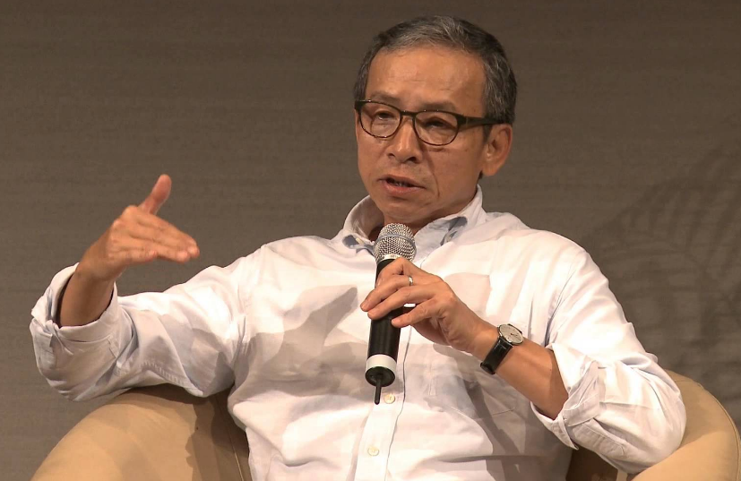
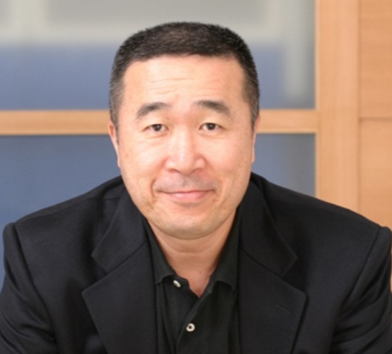
真正的知識份子，是把自己貢獻給知識比他低的人。
導演、作家
吳念真
每一個人都是引爆蝴蝶效應的那個起點。
104人力銀行創辦人
楊基寬

Slide 9
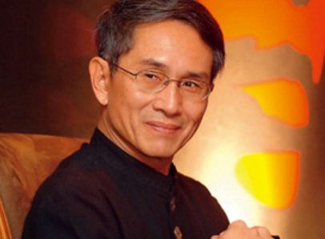
成就別人，
就是成就自己！
張雨生教會阿妹
讓下一代的驕傲中，有我們的努力。
雲門舞集創辦人
林懷民

Slide 10
生 活 情 境
A2
A3
系統思考
與解決問題
規劃執行
與創新應變
A1
B1
身心素質
與自我精進
自主行動
符號運用
與溝通表達
終身 學習者
生 活 情 境
生 活 情 境
C3
B2
多元文化
與國際理解
溝通互動
科技資訊
與媒體素養
社會參與
C2
人際關係
與團隊合作
C1
藝術涵養
與美感素養
道德實踐
與公民意識
B3
核心素養的三面九項

Slide 11
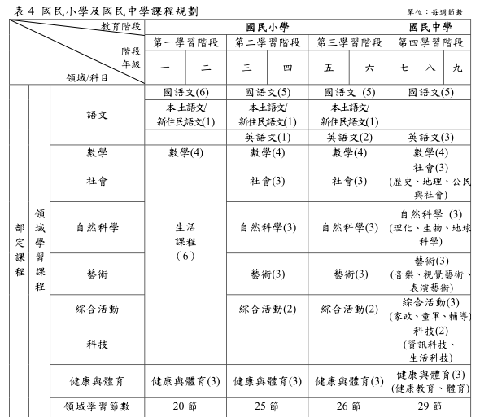
英語節數減少了

Slide 12
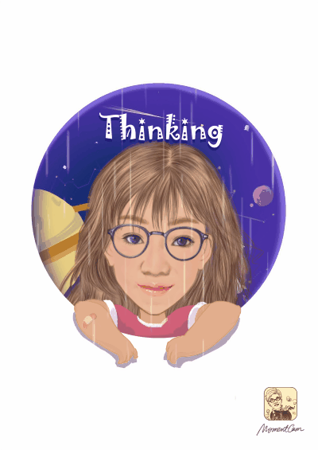

Slide 13
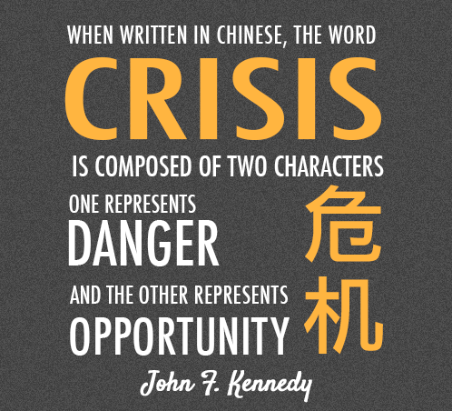
危機就是轉機

Slide 14
總綱鼓勵從學校本位課程觀點， 整合部定課程及校訂課程
部定課程：
國家統一規劃
養成學生基本學力
奠定適性發展基礎
部定
課程
校訂課程
校訂課程：
學校安排
形塑學校教育願景
強化學生適性發展
圖片來源：http://www.nipic.com/show/4/79/5437409k2418f424.html

Slide 15
新課綱強調學校本位課程發展
國民中小學
教育
階段
課程
類型
部定課程:
領域學習
校訂課程:
彈性學習
主要
項目
八大領域
主題/專題/議題探究課程
社團活動與技藝課程
特殊需求領域課程
其他類課程
部定課程
鼓勵跨領域統整
鼓勵協同教學
課程的彈性組合 (例：語文課程隔 週或隔學期對開)
適性分組學習
校訂課程
訂有四類課程來引導學校規劃
鼓勵跨領域探究及自主學習
鼓勵適性學習的發展

Slide 16
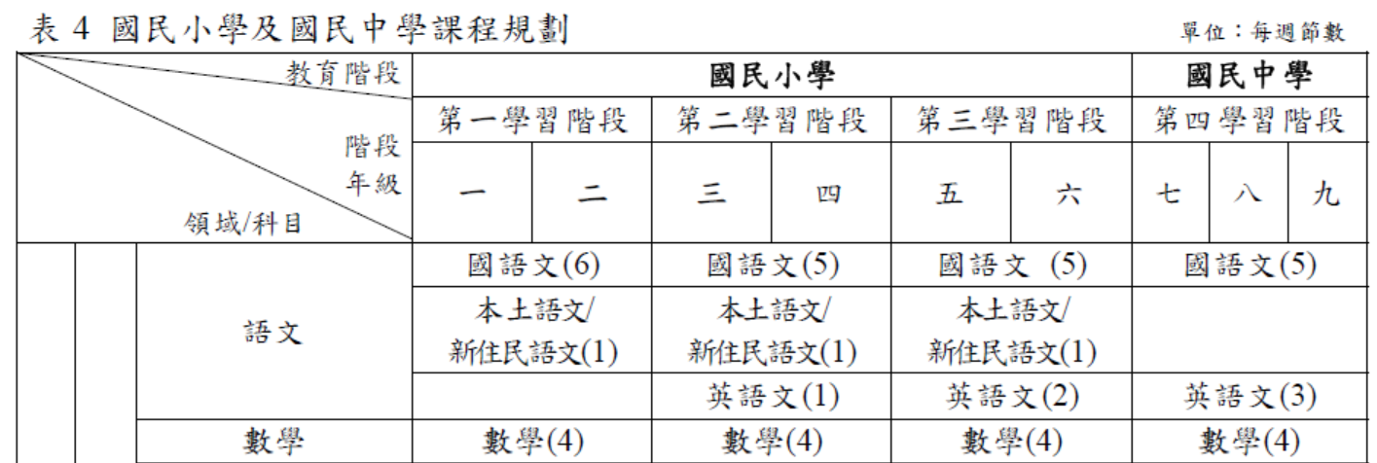
統整性主題/專題/
議題探究課程
>>>>>>>>>>>>>>>>>>>>>>>>>>
強化知能整合與
生活運用能力

Slide 17
1
十二年國教課綱的精神與內涵
2
從總綱到領綱-核心素養的轉化
3
素養導向教學設計示例

Slide 18
從總綱到領綱：核心素養的轉化
核心素養
總綱
轉化
各教育階段核心素養
各領域/科目
理念與目標
轉化
發展
各領域/ 科目綱要
各領域/科目
核心素養
發展
各領域/科目學習重點
(學習表現/學習內容)
對應

Slide 19
不用等到107年， 素養導向的教學已經發生
Imagine Mark Twain’s facebook,
what would it be like?

Slide 20
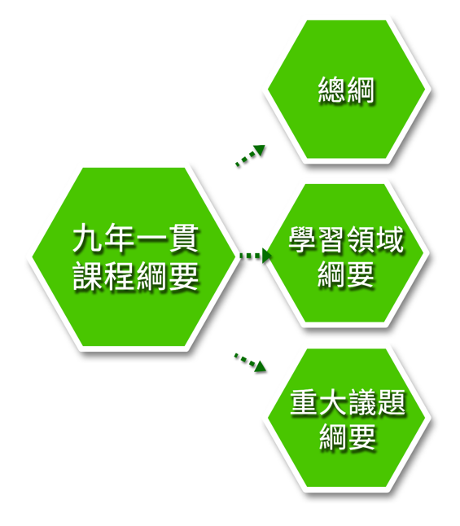
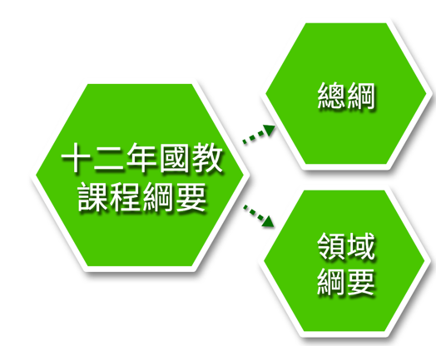
找出著力點

Slide 21
重大議題--落實融入各領域學習內容

Slide 22
有多少議題可以融入教學？
Let’s play Bingo game.
Groups in four.
★ | ★ | ★ | ★
★ | … | … | ★
★ | … | … | ★
★ | ★ | ★ | ★

Slide 23
19項議題(含4個重大議題)
性別平等
人權
環境
海洋
品德
生命
法治
科技
資訊
能源
安全
防災
家庭教育
生涯規劃
多元文化
閱讀素養
戶外教育
國際教育
原住民教育

Slide 24
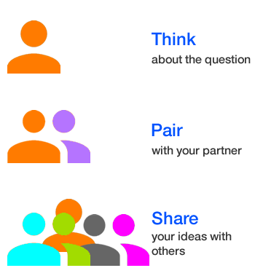
Think Pair Share
Q: 這些議題中，你曾經或想要融入的議題為何？
您(想要)怎麼做？
Think 30 sec.
Pair 1 min.
Share 1 min.

Slide 25
1
十二年國教課綱的精神與內涵
2
從總綱到領綱-核心素養的轉化
3
素養導向教學設計示例

Slide 26
語文領域英語文素養導向案例研發
彰顯核心素養
課文本位案例 My Online Trip
跨領域案例 Matter
議題融入案例
Taking Up A Hobby

Slide 27
素養導向的教學
重視學習的歷程而不是背誦結果
知識、情意與態度不是分別獨立的
從真實情境中思考問題
將所學應 用在生活中
整合知識、 技能與
態度
營造情境 化、脈絡 化的學習
強化實踐 力行的 表現
重視學習歷程、方法
與策略

Slide 28
教材選編
(情境化與脈絡化的學習)
結合學生生活經驗
從真實情境中思考問題
教學活動設計
(學習歷程、方法與策略)
學生能自主學習與探索
強調學習歷程，而非背誦結果
活動進行方式
（學習支持系統）
團隊合作、互動的學習
差異化教學
後設認知
(整合知識、技能與態度)
知識、技能、態度不分別獨立
時時反省自己的人生觀及價值觀
生活應用 （實踐力行的表現）
能將所學運用在不同情境中
具備規劃及執行的能力

Slide 29
課文本位案例-My Online Trip
A2
Super Six閱讀策略
生 活 情 境
B1
文本內容句型拼圖
小組設計在地旅遊 地圖
A2
A3
系統思考
與解決問題
規劃執行
與創新應變
Imagine you are in London now. You hope your friends in London can come to Penghu one day.
So you take an online trip to Penghu together.
A1
B1
C3
初步了解國內外文化
(倫敦與澎湖)
B2
上網搜尋倫敦重要 景點及澎湖觀光資訊
完成課後作業My favorite Spot in London.
身心素質
與自我精進
自主行動
符號運用
與溝通表達
終身 學習者
生 活 情 境
生 活 情 境
C3
B2
多元文化
與國際理解
溝通互動
科技資訊
與媒體素養
社會參與
C2
C2
小組討論及發表「馬公最吸引人的景點在何處？為何吸引人？」
以Google Maps搜尋澎湖，畫出景點地圖，寫出線上旅遊路線，小組發表。
人際關係
與團隊合作
C1
藝術涵養
與美感素養
道德實踐
與公民意識
B3

Slide 30
教材選編
(情境化與脈絡化的學習)
結合課文與國內外文化設計活動
問題及作業配合情境
教學活動與評量
(學習歷程、方法與策略)
強調閱讀策略及溝通式教學活動
多元評量，聽說讀寫兼顧
活動進行方式
（學習支持系統）
異質分組，同質競爭。不同程度者提供的支持及要求的產出不同
後設認知
(整合知識、技能與態度)
學生能思考如何吸引觀光客到澎湖
觀光客最需要的指引是什麼
生活應用 （實踐力行的表現）
學生能用Google Maps畫出景點地圖，寫出線上旅遊的路線

Slide 31
跨領域案例-Matter
A2
物質三態的單字卡製作
將所習得的科學知識 連結到自己觀察到的 自然現象
生 活 情 境
A2
A3
系統思考
與解決問題
規劃執行
與創新應變
A1
B1
Can you think of any more solids?
Can you think of any more liquids?
Can you think of any more gas?
身心素質
與自我精進
自主行動
符號運用
與溝通表達
B1
以自製單字卡造句
實驗程序段落式 口頭報告
聽說讀寫水的三態 段落
終身 學習者
生 活 情 境
生 活 情 境
C3
B2
多元文化
與國際理解
溝通互動
科技資訊
與媒體素養
社會參與
C2
C2
小組製作單字卡及報告
搶答智囊團
Running Dictation
人際關係
與團隊合作
C1
藝術涵養
與美感素養
道德實踐
與公民意識
B3

Slide 32
教材選編
(情境化與脈絡化的學習)
學生已有物質三態的科學知識
引導學生連結到觀察到的自然現象
教學活動與評量
(學習歷程、方法與策略)
製作單字卡以提取舊知識、建立新知識
加分獎勵制，從字詞到句子再到段落
活動進行方式
（學習支持系統）
異質分組，同質競爭。不同程度者提供的支持及要求的產出不同
後設認知
(整合知識、技能與態度)
學生能將科學知識以英語表達
學生能隨時探索自然現象
生活應用 （實踐力行的表現）
學生能舉出物質三態的生活實例
學生樂於參與活動及互助合作

Slide 33
議題融入案例-Taking Up A Hobby
A3 Assignment:職涯戰鬥計畫
A1
Assignment:
職涯戰鬥計畫
生 活 情 境
A2
A3
B1
1. 聽,說溝通-YouTube,
Back to the board,
Brainstorming
2. 讀寫溝通-Assignment
系統思考
與解決問題
規劃執行
與創新應變
Making Plans For My Career
What do you want to be?
What is your hobby?
Can your hobby help you to reach the goal?
What are the skills you should have?
What steps do you need to take?
Draw a timeline to reach the goal.
A1
B1
身心素質
與自我精進
自主行動
符號運用
與溝通表達
終身 學習者
生 活 情 境
生 活 情 境
C3
B2
多元文化
與國際理解
溝通互動
科技資訊
與媒體素養
社會參與
C2
B2
Assignment
須查字典
人際關係
與團隊合作
C1
藝術涵養
與美感素養
C2
Brainstorming
Mind map
道德實踐
與公民意識
B3

Slide 34
教材選編
(情境化與脈絡化的學習)
七八年級已學過很多職業，藉由
提問，引導學生連結嗜好與職業
教學活動與評量
(學習歷程、方法與策略)
藉由遊戲促進字詞學習與溝通
藉由腦力激盪培養邏輯思考力
活動進行方式
（學習支持系統）
異質分組，促進合作；差異化作
業提供不同的支持並產出的要求
後設認知
(整合知識、技能與態度)
學生能時時反觀自己的專長與嗜
好，與職涯做連結，快樂工作
生活應用 （實踐力行的表現）
學生能擬定職涯戰鬥計劃，
並依計畫努力達成目標

Slide 35
自發
互動
共好
TAKING
THE INITIATIVE
ENGAGING
THE PUBLIC
SEEKING
THE COMMON GOOD
有意願、有動力
有方法、有知識
有善念、能活用

